Slide 1

RUNING MATE
SEMI PROJECT 3조
홍준기
이진하 김민경
최효정 이승준

Slide 2
Contents
01 프로젝트 개요
02 FLOW CHART
03 모델링(DB & CLASS)
04 프로그램
05 화면 및 기술 설명

Slide 3
01 프로젝트 개요

Slide 4
프로젝트 개요
마음 맞는 사람들끼리 모여서 달릴 수 있도록 도움을 주는 사이트
지역/날짜/인원으로 그룹을 만들 수 있음
모임 장소를 지도로 표시 가능하게 만들었음
마이페이지에서 내가 가입한 크루, 내가 쓴 글, 회원정보를 볼 수 있음
파일 업로드를 통한 인증가능
Q&A 페이지에서 문의가능
관리자 페이지에서 회원관리 신고 글 관리 가능

Slide 5
02 FLOW CHART

Slide 6
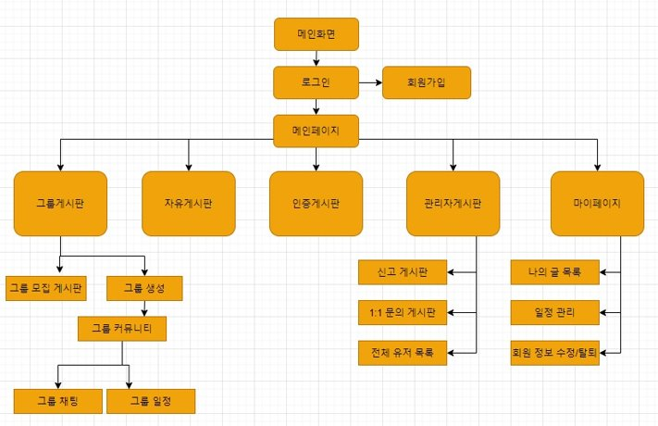
FLOW CHART

Slide 7
03 모델링(DB & CLASS)

Slide 8
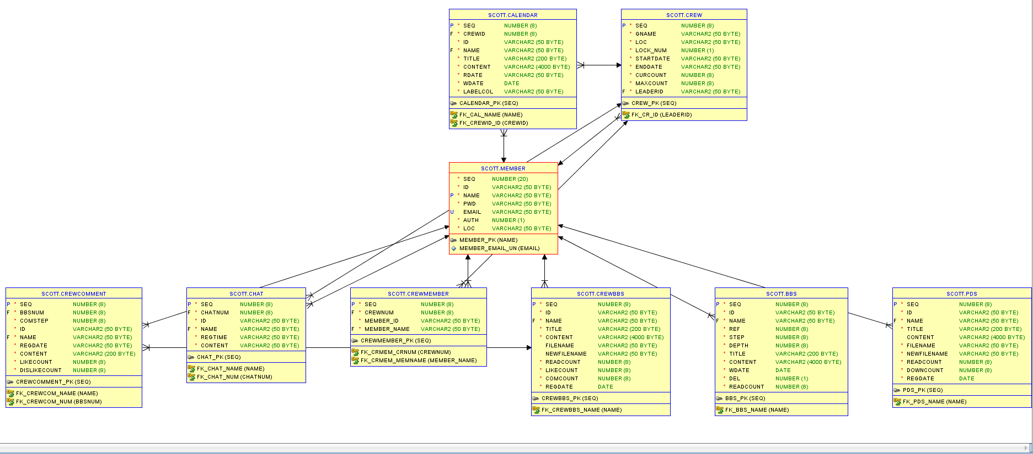
모델링 DB

Slide 9
Class Modeling
DAO
CalendarDao, CrewBbsDao, CrewDao
CrewMemberDao, HttpSessionConfigurator, MemberDao
QueryBbsDao, ReportBbsDao, WebChatServer
DTO
CalendarDto, ChatDto, CrewBbsDto
CrewDto, CrewMemberDto, MemberDto
QueryBbsDto, ReportBbsDto
View
Crewbbslist.jsp, login.jsp, main.jsp
MyCallist.jsp, myFreeBbs.jsp, mymyFreeBbs.jsp
Pdslist.jsp, myPage.jsp

Slide 10
04 개발 사양

Slide 11



사용한 프로그램
Eclipse
Oracle
Apache Tomcat

Slide 12
05 화면 및 기술 설명

Slide 13
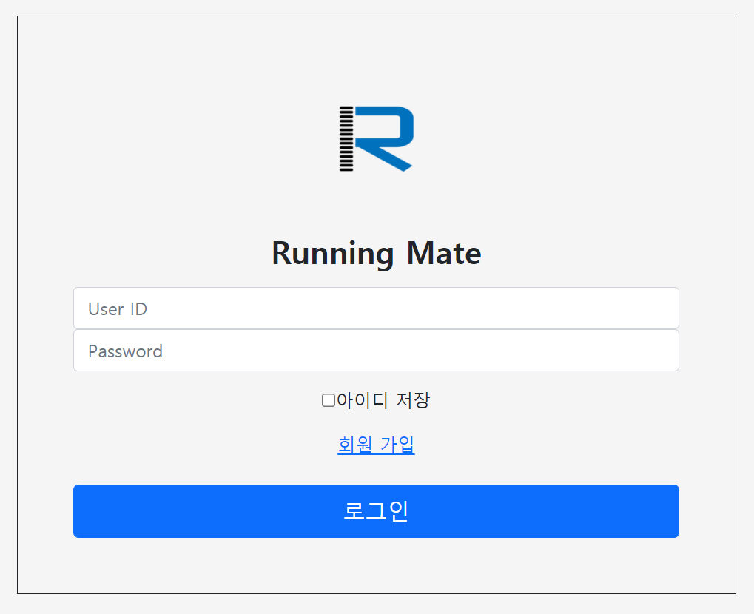
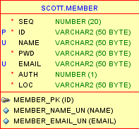
Class
MemberDto.java
MemberDao.java
login.jsp
DB
로그인 창
아이디나 비밀번호를 적지 않고 로그인을 누르게 되면 경고 메세지를 띄우는 기능을 구현하였습니다.
아이디 저장 옆 체크박스에 표시하게 되면 아이디를 저장시킵니다.

Slide 14
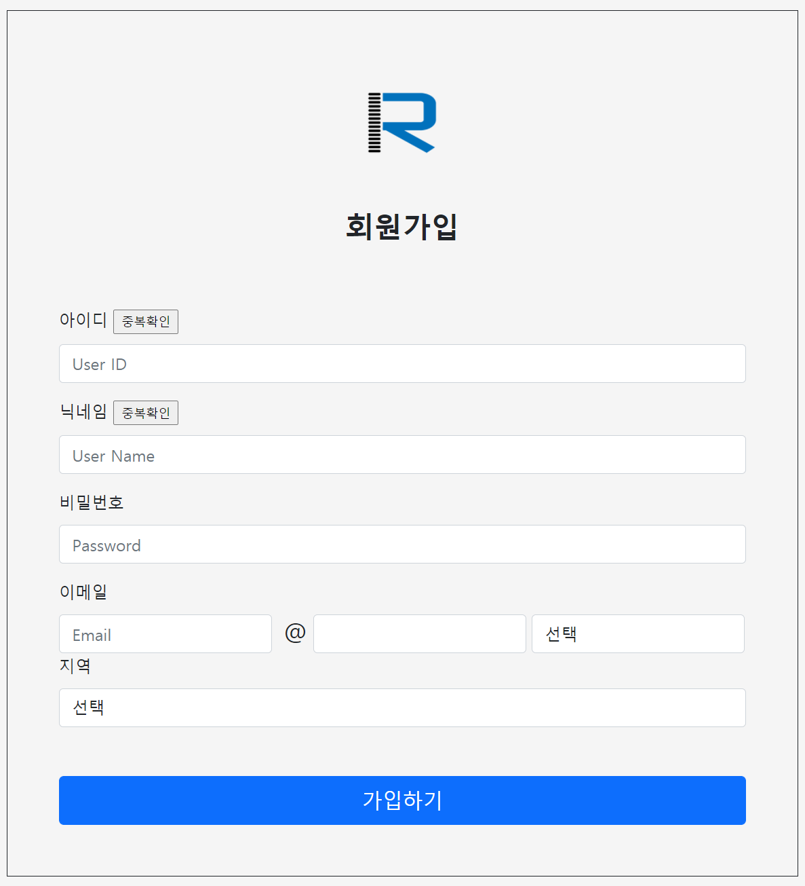
Class
MemberDto.java
MemberDao.java
regi.jsp
DB
회원가입 창
아이디와 닉네임의 중복확인 버튼을 누르면 중복인 아이디 인지, ID 형식이 맞는지를 확인하며, 사용가능한 아이디 일 경우에만 가입이 가능하게 하였습니다.
회원가입에 성공하였을 경우, 회원가입 성공 메세지와 함께 로그인을 따로 하지 않아도 바로 로그인 된 상태에서 사이트 이용이 가능하게 하였습니다.

Slide 15
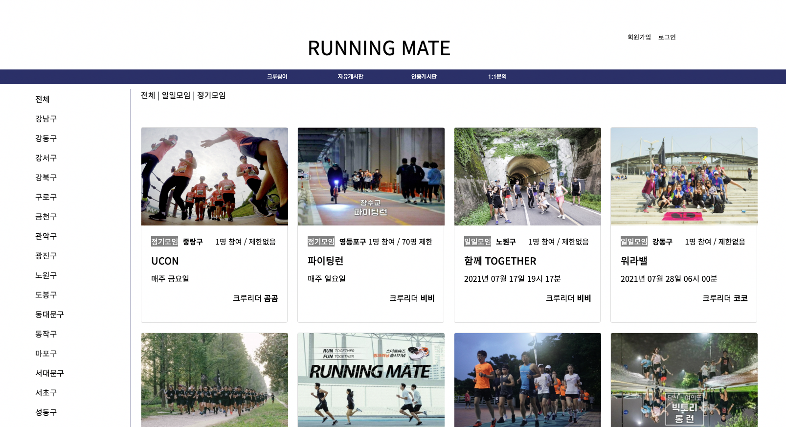
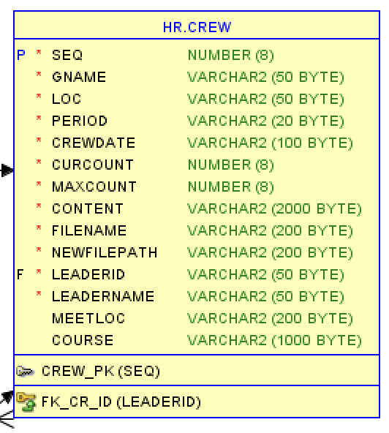
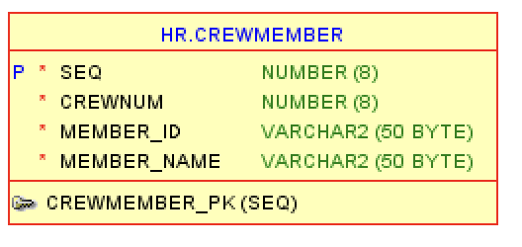
CLASS
CrewDao.java
CrewDto.java
main.jsp
DB
메인페이지에서는 각 지역의 크루모집글을 볼 수 있습니다.
로그인을 안한 상태에서는 전체지역의 글이 보이고 로그인을
한 상태에서는 해당 유저가 설정한 지역이 기본지역으로 설정되어
그 지역의 크루를 우선으로 보여줍니다.
사이드메뉴에서 지역선택 후 일일모임과 정기모임을 분류해서 볼 수 있으며
크루명, 내용, 리더명으로 추가 검색이 가능합니다.
모집글 등록은 로그인시에만 가능합니다. 로그인을 안한 상태에서
등록하기 버튼을 눌렀을 때, 로그인 화면으로 이동합니다.

Slide 16
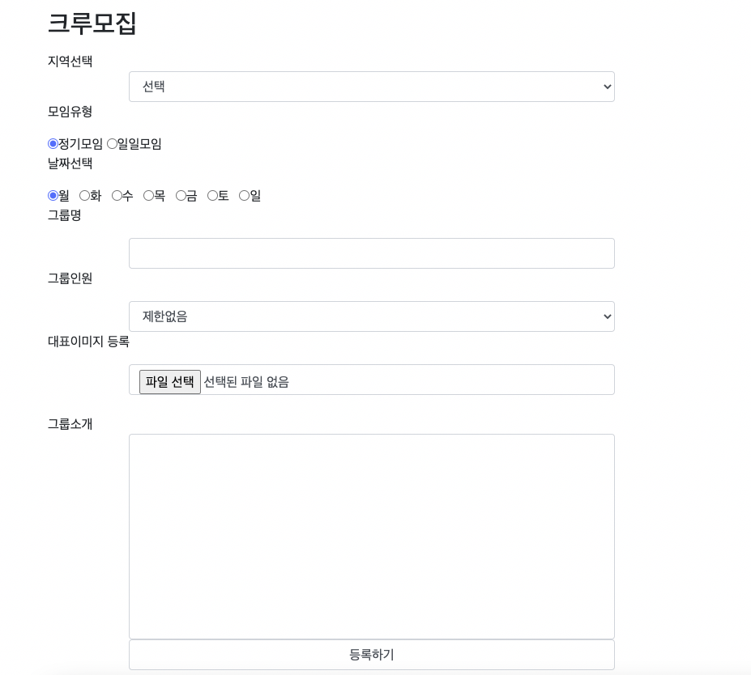
CLASS
CrewDao.java
CrewDto.java
addcrew.jsp
addcrewAf.jsp
DB
크루모집글 등록페이지
크루모집글을 등록할 수 있습니다. 모집글을 등록한 사람이 크루리더가 됩니다.
모집유형은 정기모임과 일일모임으로 나뉘며, 정기모임의 일정은 그룹커뮤니티를 통해 관리할 수 있습니다.
일일모임을 선택하면 모임일정을 날짜와 시간을 선택해서 등록할 수 있으며, 모임장소는 주소를 입력하면 해당 장소에
마커가 생성되며 모임장소라는 표시와 주소가 보여지게 됩니다. 그룹인원은 제한을 두지 않을 수도 있고
인원 제한을 할 수도 있습니다.
모집글을 등록하면 자동으로 리더는 크루멤버가 되어 참여인원에 표시되게 됩니다.

Slide 17
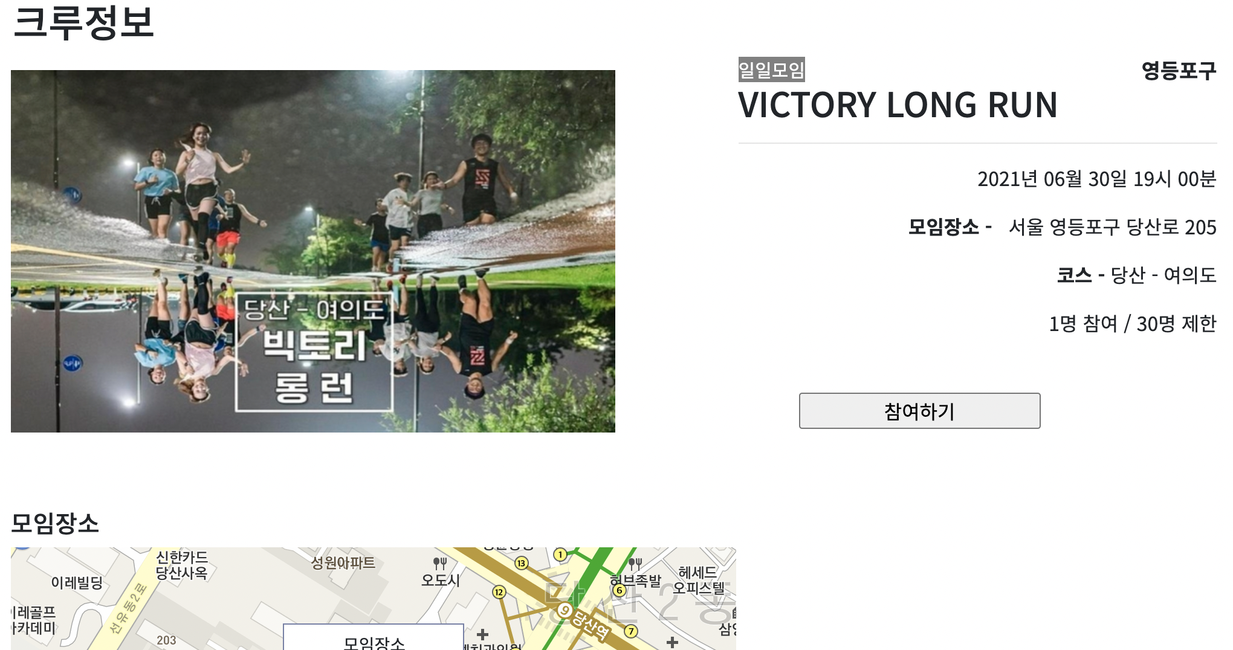
CLASS
CrewDao.java
CrewDto.java
FileDelete.java
crewdetail.jsp
crewmodify.jsp
crewmodiAf.jsp
crewdelAf.jsp
crewjoin.jsp
crewdrop.jsp
DB
크루정보 페이지
크루리더는 수정, 삭제버튼과 커뮤니티로 이동할 수 있는 버튼을 볼 수 있습니다.
크루에 참여중인 유저는 커뮤니티 이동버튼과 탈퇴하기 버튼을 볼 수 있고, 크루에 참여하지 않은 유저는
참여하기 버튼을 볼 수 있습니다.
참여하기를 누르면 해당크루의 멤버가 되어 참여인원이 증가하게되고, 탈퇴하기를 누르면 참여인원이 줄어들게 됩니다.
크루리더가 크루를 삭제하게 되면 해당크루에 참여하고 있는 유저는 모두 자동으로 탈퇴됩니다.
크루 커뮤니티에서는 해당 크루의 일정을 관리할 수 있는 캘린더, 크루게시판, 채팅기능을 사용할 수 있습니다.

Slide 18
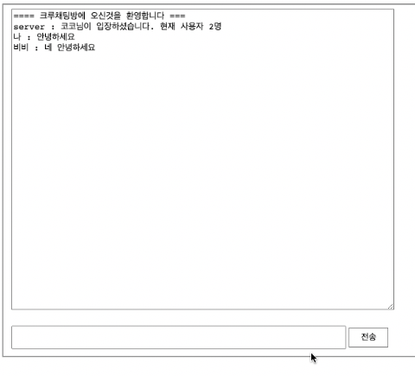
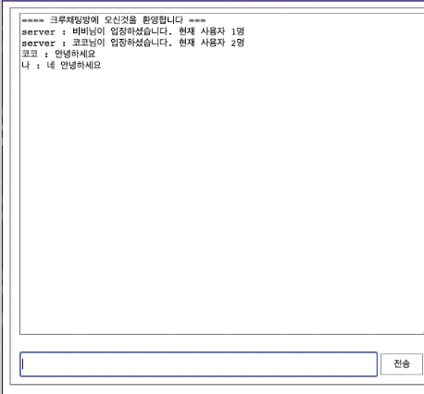
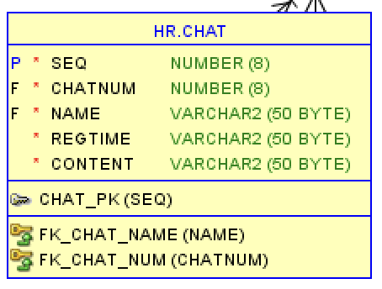
CLASS
ChatDto.java
CrewDao.java
HttpSessionConfig.java
WebCharServer.java
chatting.jsp
chattingAf.jsp
DB
크루커뮤니티 채팅
해당 크루의 멤버들끼리 채팅을 할 수 있습니다.
채팅내역은 모두 DB에 저장되며 이전의 대화내용도 모두 볼 수 있습니다.
Http Session을 WebSocket과 연결하여 해당 유저의 닉네임을 채팅에서 사용할 수 있습니다.
채팅에 참여중인 인원을 커뮤니티에서 확인할 수 있습니다.

Slide 19
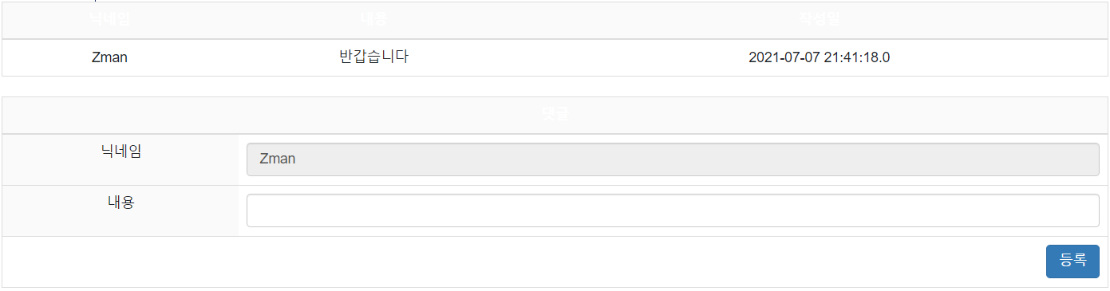
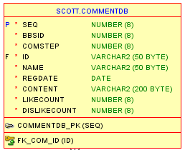
Class Modeling
ComAddServlet.java
ComListServlet.java
CommentDao.java
CommentDto.java
ComRegisterServlet.java
ComSearchServlet.java
DB
댓글기능
모든 게시물에 현재 로그인 된 아이디로 댓글을 남길수 있으며 댓글 내용을 기입 후 등록 버튼을 눌러 DB에 저장하고, 비동기 방식으로 구현되어 있기 때문에 새로고침을 하지 않아도 바로 보이게 된다. 모든 댓글은 하나의 DB에 저장되며, BBSID, COMSTEP 과 같은 변수로 게시판과 게시물의 번호를 구분 지어주고 해당 게시물에 맞춰 댓글 리스트를 불러온다.

Slide 20
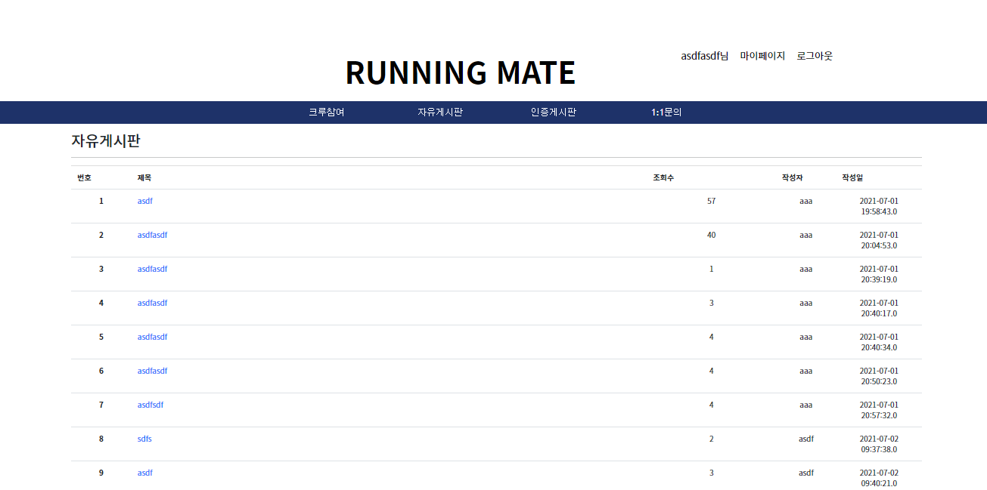
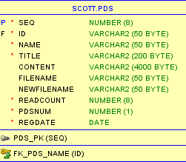
Class
PdsDto.java
PdsDao.java
myFreeBbs.jsp
DB
자유게시판
상단 바에 자유게시판을 클릭하면 나오는 화면으로 글쓰기, 본인 글 수정, 삭제가 가능합니다.
글 위에 마우스를 올리면 해당하는 행의 배경색이 변경되는 기능을 구현하였습니다.

Slide 21
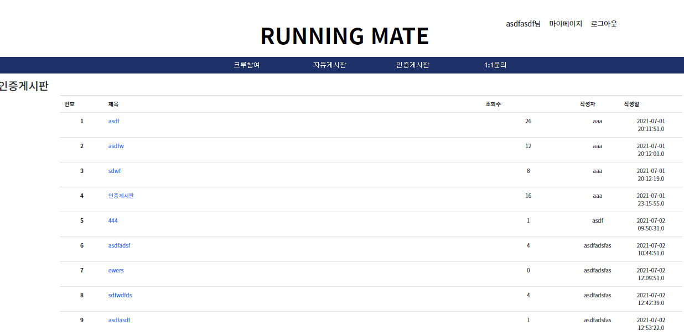
Class
PdsDto.java
PdsDao.java
myReviewBbs.jsp
DB
인증게시판
상단 바에 인증게시판을 클릭하면 나오는 화면으로 글쓰기, 본인 글 수정, 삭제가 가능합니다.
글 위에 마우스를 올리면 해당하는 행의 배경색이 변경되는 기능을 구현하였습니다.

Slide 22
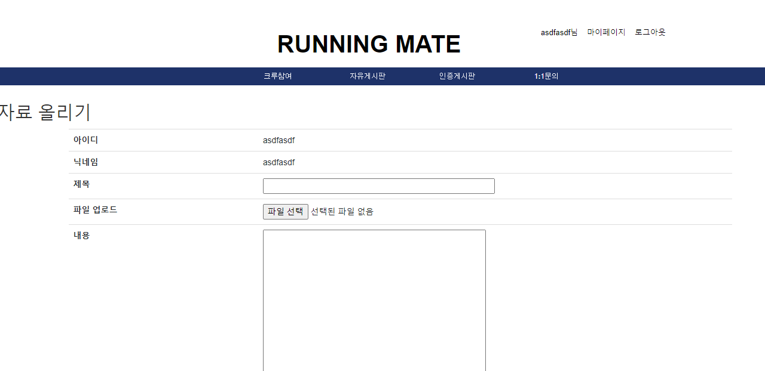
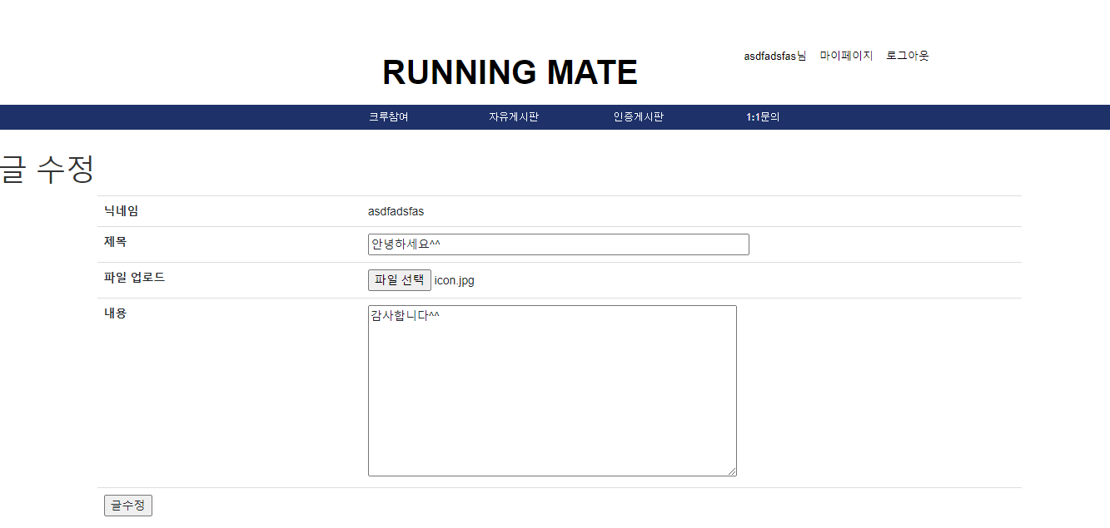
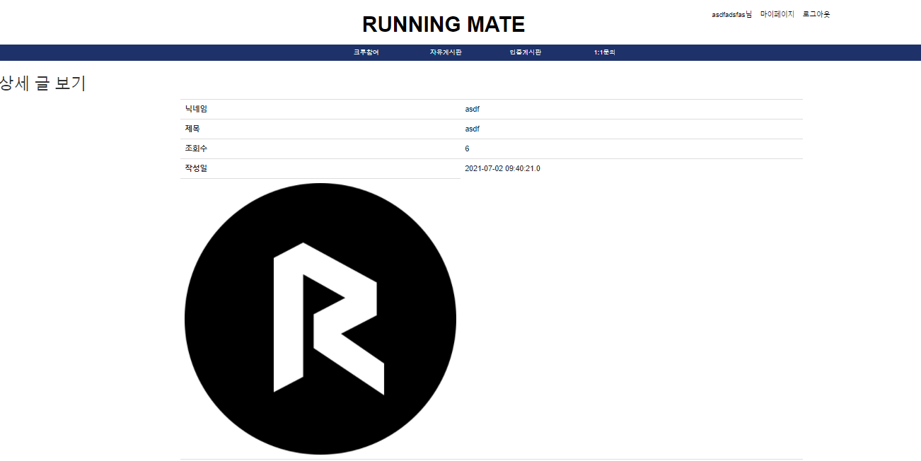
Class
PdsDto.java
PdsDao.java
MemberDto.java
pdswrite.jsp
pdsupdate.jsp
pdsdetail.jsp
DB
자유게시판과 인증게시판에 글을 작성, 수정, 삭제가 가능합니다.
이미지 파일과 게시글을 올릴 수 있고 이미지가 보여집니다.
글 위에 마우스를 올리면 해당하는 행의 배경색이 변경되는 기능을 구현하였습니다.

Slide 23
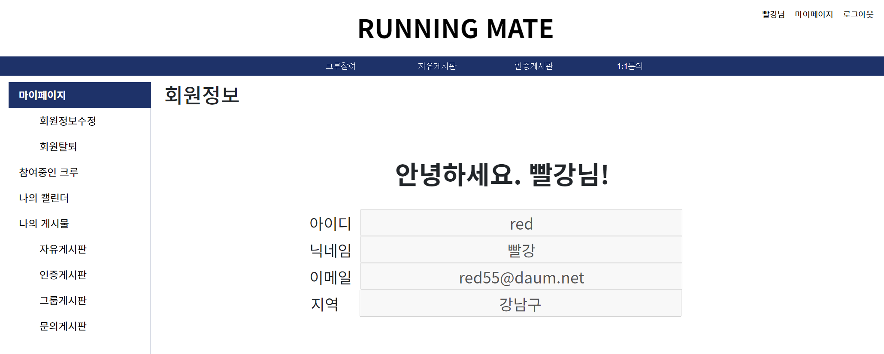
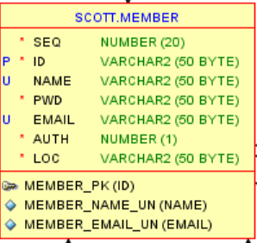
Class Modeling
header.jsp
myPage.jsp
MemberDao.java
MemberDto.java
DB Modeling
마이페이지
마이페이지 화면에 들어가면 가벼운 인사말과 닉네임이 보이며,
나의 정보(아이디, 닉네임, 이메일, 지역)가 정면에 보이도록 구현했으며,
왼쪽 사이드바에는 회원정보수정 및 회원탈퇴 메뉴와
내가 참여중인 크루를 한 눈에 볼 수 있는 참여중인 크루 메뉴,
일정을 수정, 삭제하며 일정관리를 할 수 있는 나의 캘린더 메뉴,
내가 작성한 자유게시판, 인증게시판, 그룹게시판, 문의게시판을 자세히 볼 수 있는
나의 게시물 메뉴가 구성되어 있습니다.

Slide 24
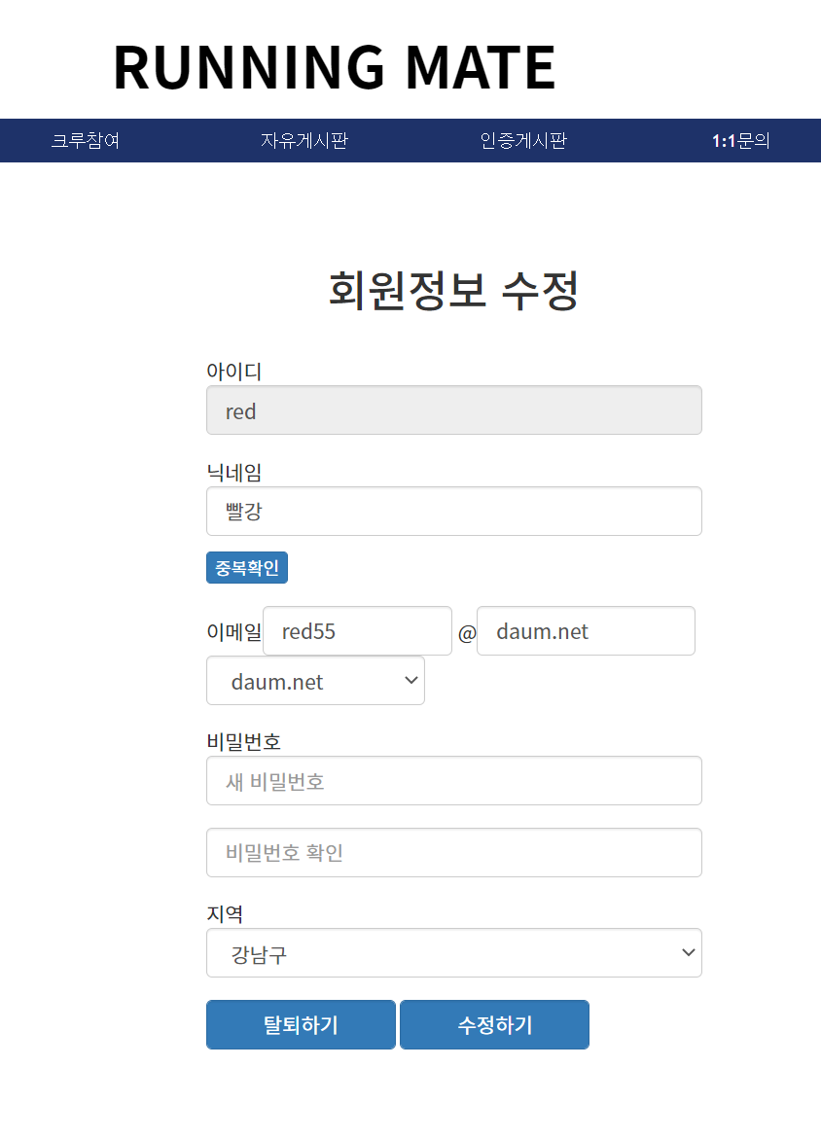
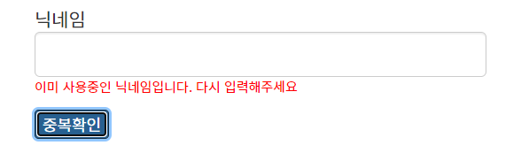
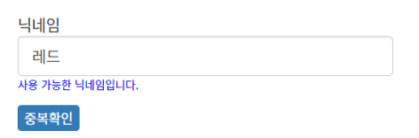
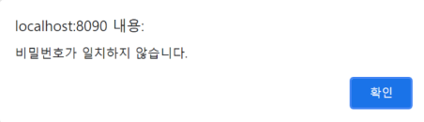
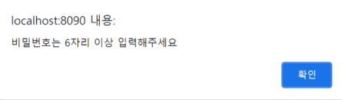
회원정보 수정
Class Modeling
header.jsp
mypageside.jsp
memberUpdate.jsp
memberUpdateAf.jsp
nameCheck.jsp
MemberDao.java
MemberDto.java
<중복확인>
<중복확인>
DB Modeling
<비밀번호알림>
<비밀번호알림>
주요기능
아이디를 제외한 닉네임, 이메일, 비밀번호,
지역이 수정이 가능하며 모든 정보는 널값일 시 수정되지 않도록 onsubmit으로 체크를 하고, required로 알림이 뜨게끔 설정해두었습니다.
닉네임 : 빈칸을 입력했을 시 수정버튼을 누르면현재 사용되고 있는 닉네임인지 확인이 가능하게끔 중복확인 기능을 넣었습니다.(중복확인 이미지 참고)
이메일 : 도메인을 select로 선택하면 자동으로 value값이 입력되게끔 기능을 넣었습니다.
비밀번호 : 입력란을 클릭 시 ‘영문, 숫자를 포함한 6~12자리를 입력해주세요.’ 알림이 밑에 나오게끔 설정해두었으며, 6자리 미만 시 ‘비밀번호는 6자리 이상 입력해주세요’ 알림이 뜨고, maxlength로 12자리 이상을 입력할 수 없게끔 설정해두었고, 비밀번호와 비밀번호 확인란이 동일하지 않으면 수정하기 버튼을 클릭 시 ‘비밀번호가 일치하지 않습니다’ 알림이 뜨게끔 설정해두었습니다. (비밀번호알림 이미지 참고)
지역 : 도메인과 동일하게 select로 서울시에 모든 구를 넣어놨으며 선택할 수 있도록 설정해두었습니다.

Slide 25
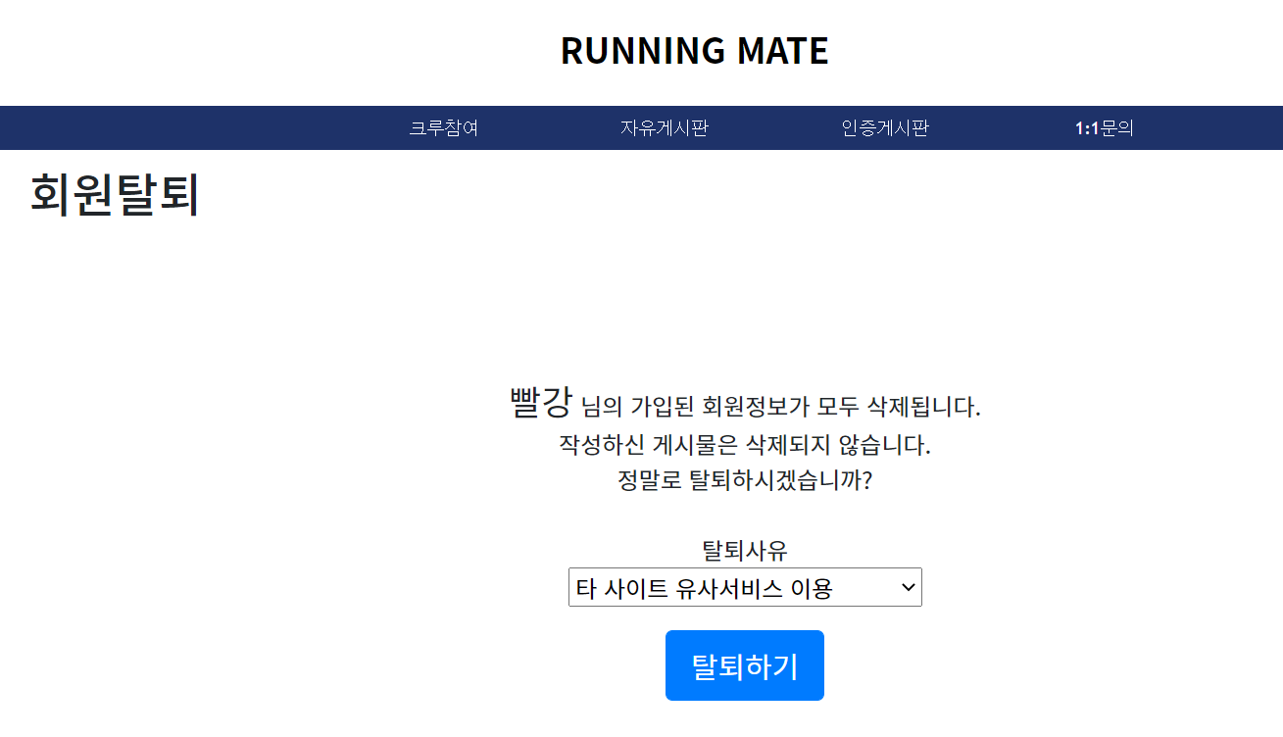
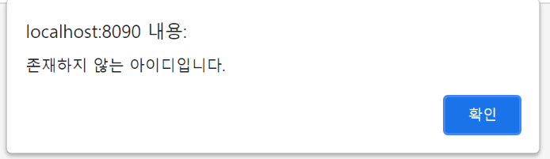
회원탈퇴
Class Modeling
header.jsp
mypageside.jsp
memberDelete.jsp
memberDeleteAf.jsp
MemberDao.java
MemberDto.java
DB Modeling
<탈퇴회원 로그인 시 알림>
닉네임과 함께 회원탈퇴문구를 작성해두었고, 탈퇴사유를 select문으로 선택할 수 있게 기능을 넣어두었습니다.
탈퇴하기 버튼을 클릭하면 회원의 Auth는 3에서 0으로 변경되며 변경 시 재 로그인 하였을 때 ‘존재하지 않는 아이디입니다.’ 라고 알림이 뜨도록 설정해두었습니다.
(탈퇴회원 로그인 시 알림 참고)
※ 일반회원 : 3, 관리자 : 1, 탈퇴회원 0

Slide 26
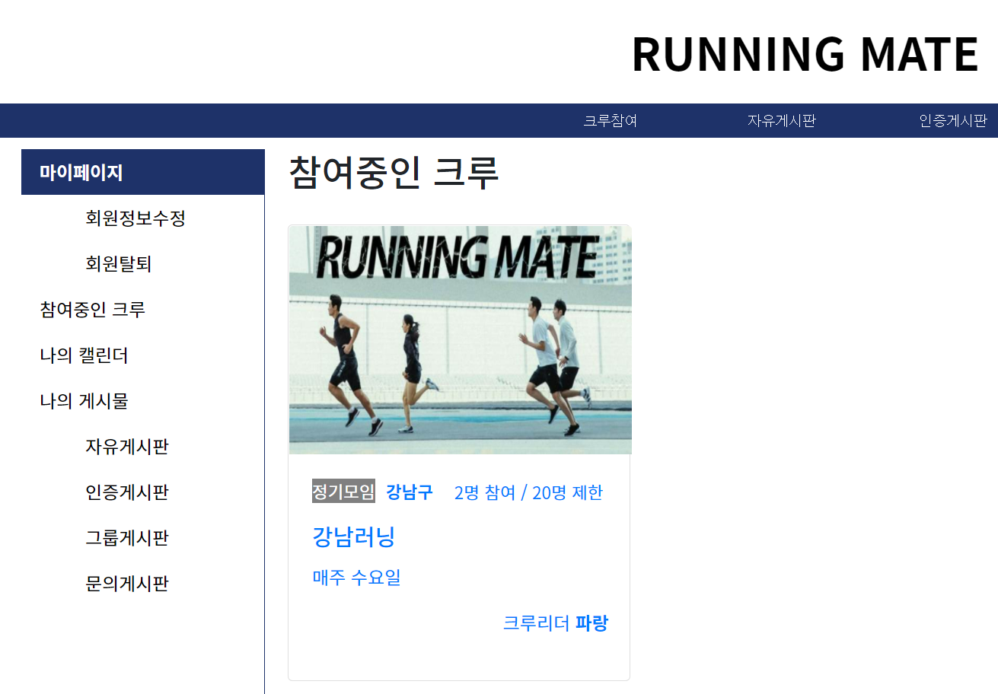
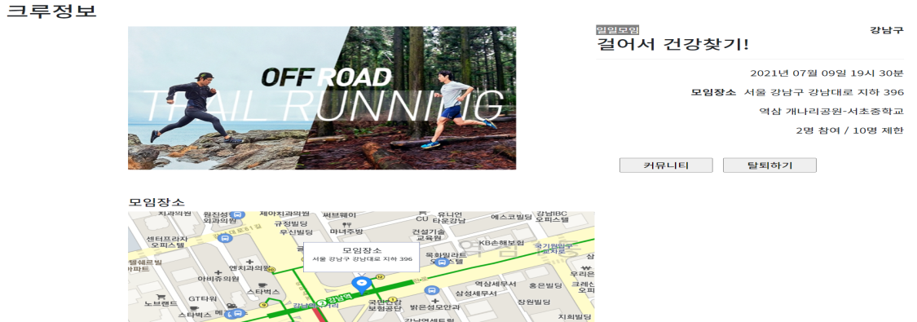
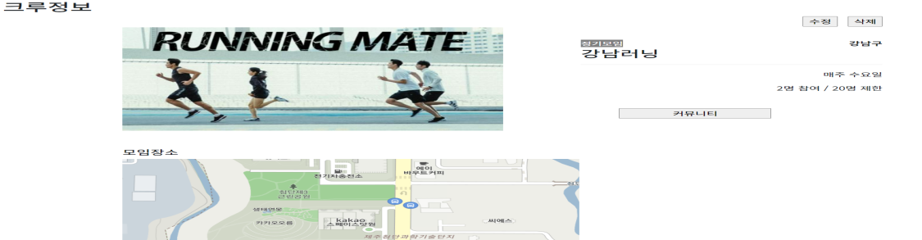
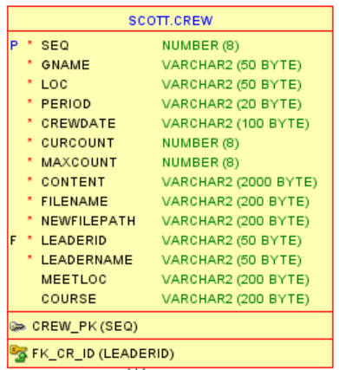
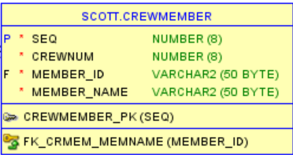
참여중인크루
Class Modeling
header.jsp
mymyCrewdetail.jsp
crewmodify.jsp
crewdelAf.jsp
crewdrop.jsp
MemberDto
CrewDao
CrewDto
mymyCrew.jsp
DB Modeling
<내가 리더인 크루>
<내가 참여한 크루>
현재 내가 가입되어 있는 크루들을 볼 수 있는 곳으로, 클릭하면 상세페이지로 이동되어 크루정보를 볼 수 있고, 커뮤니티로 바로 이동 가능하며, 내가 참여한 크루는 탈퇴가 가능하고, 리더인 크루는 수정, 삭제가 가능합니다.

Slide 27
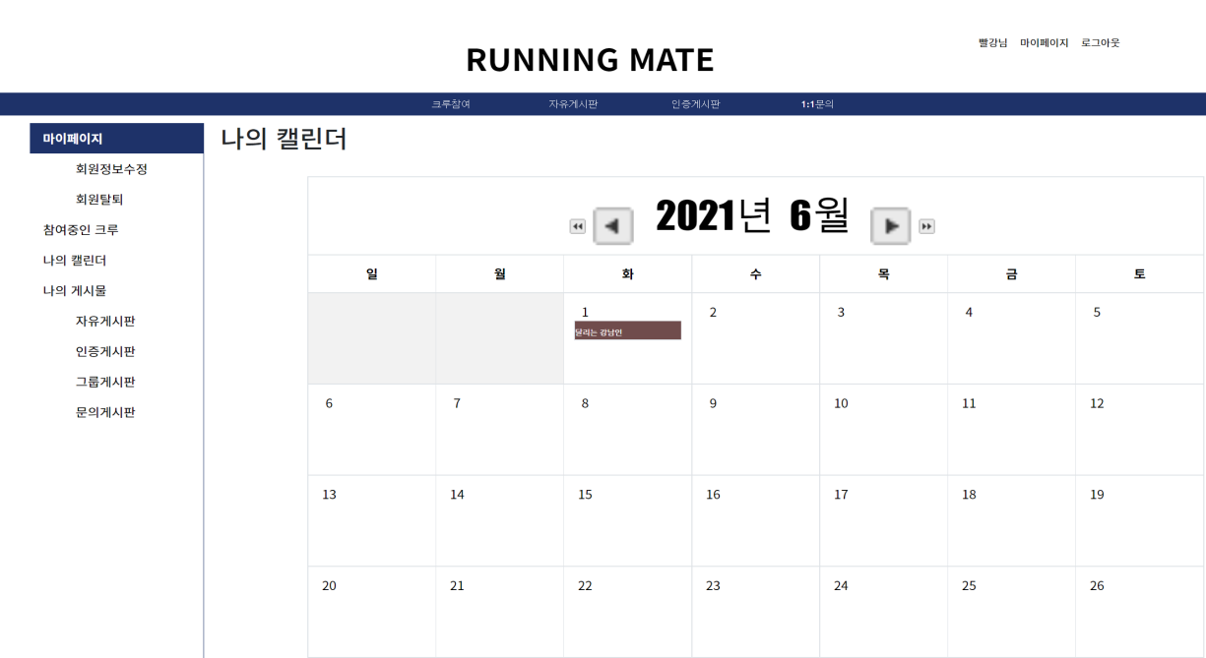
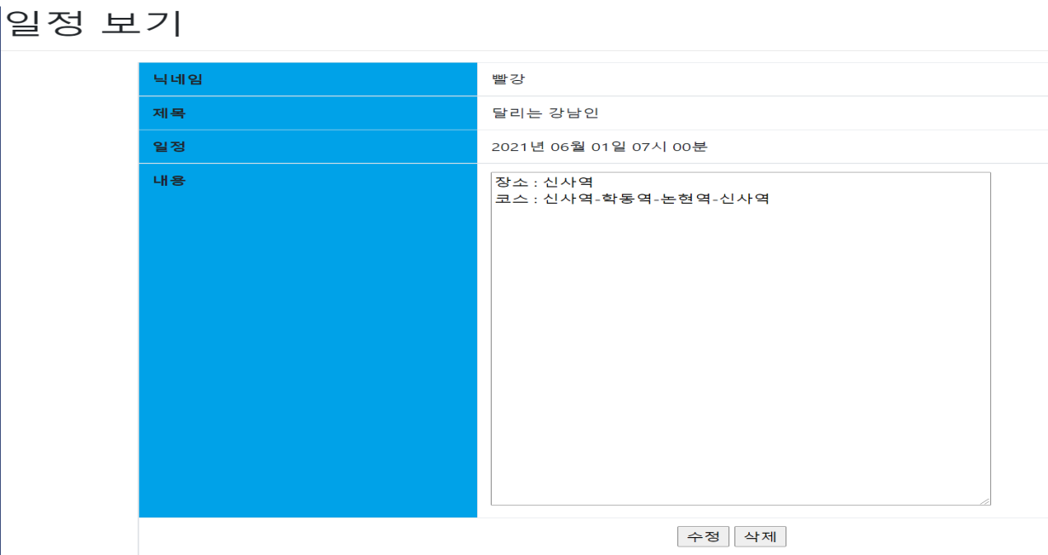
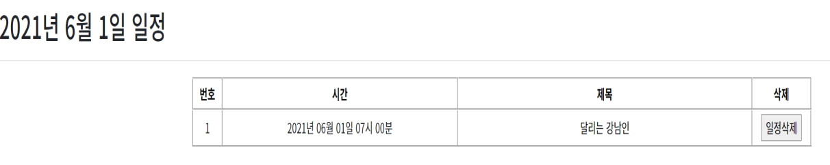
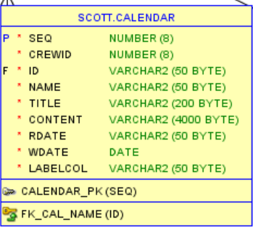
나의 캘린더
Class Modeling
header.jsp
mypageside.jsp
mymyCalendar.jsp
mymyCaldetail.jsp
mymyCallist.jsp
mymyCalupdate.jsp
mymyCalupdateAf.jsp
mymyCaldelete.jsp
CalendarDao
CalendarDto
CalUtil
MemberDto
DB Modeling
일정을 수정, 삭제하며 일정관리 할 수 있는 메뉴로 달력의 숫자를 클릭 시 그 날 일정들이 한눈에 보이도록 리스트를 설정해주었고, 그 곳에서 일정삭제가 가능합니다.
또한 다른 크루와 헷갈리지 않도록 라벨 색깔을 주어 내가 원하는 색으로 표시할 수 있습니다. 일정을 클릭하면 일정을 상세히 볼 수 있도록 상세페이지가 나오며 그 곳에서도 수정 삭제가 가능하도록 기능을 넣어두었습니다.

Slide 28
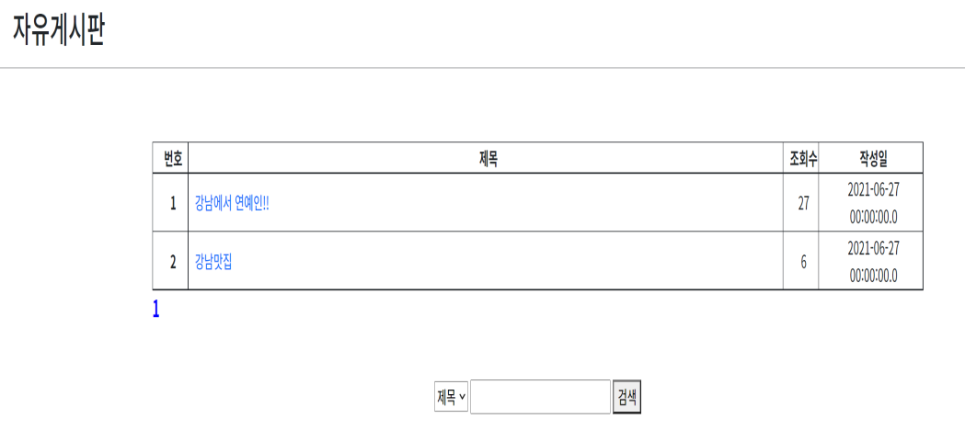
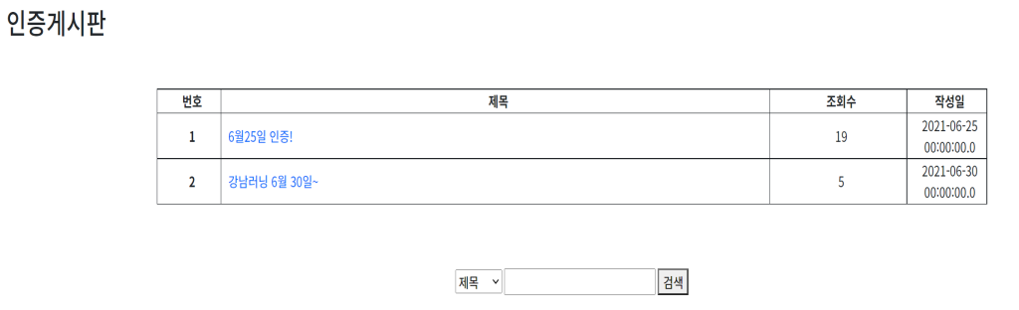
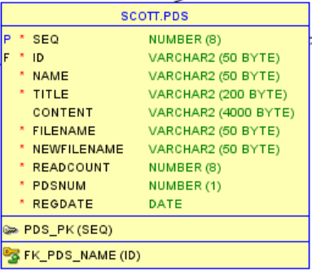
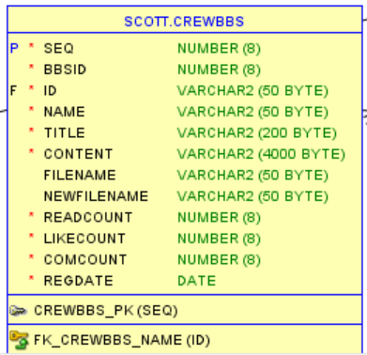
나의 게시판
Class Modeling
header.jsp
mymyFreeBbs.jsp
mymyReviewBbs.jsp
pdsdetail.jsp
pdsdelete.jsp
pdsupdate.jsp
pdsupdateAf.jsp
PdsDto
PdsDao
DB Modeling
내가 작성한 자유게시판, 인증게시판을 볼 수 있으며,
제목을 클릭 시 상세페이지에서 수정, 삭제가 가능하도록 했습니다.
또한 모든 페이지는 검색이 가능하도록 검색기능을 넣어두었습니다.

Slide 29
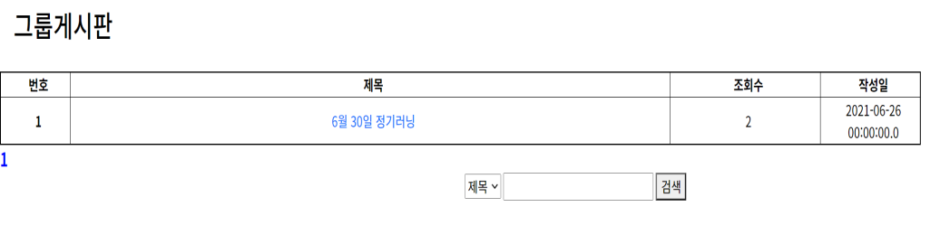
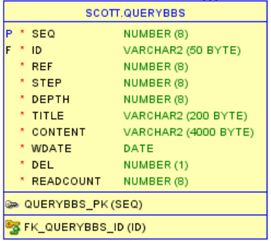
나의 게시판
Class Modeling
mymyGroupBbs.jsp
mymyQueryBbs.jsp
mymyQueryBbsDetail.jsp
mymyQueryBbsUpdate.jsp
mymyQueryBbsUpdateAf.jsp
mymyQueryBbsDelete.jsp
pdsdetail.jsp
pdsdelete.jsp
pdsupdate.jsp
pdsupdateAf.jsp
PdsDto
PdsDao
DB Modeling
문의 게시판
주요기능
내가 작성한 그룹게시판, 문의게시판 을 볼 수 있으며,
제목을 클릭 시 상세페이지에서 수정, 삭제가 가능하도록 했습니다.
또한 모든 페이지는 검색이 가능하도록 검색기능을 넣어두었습니다.

Slide 30
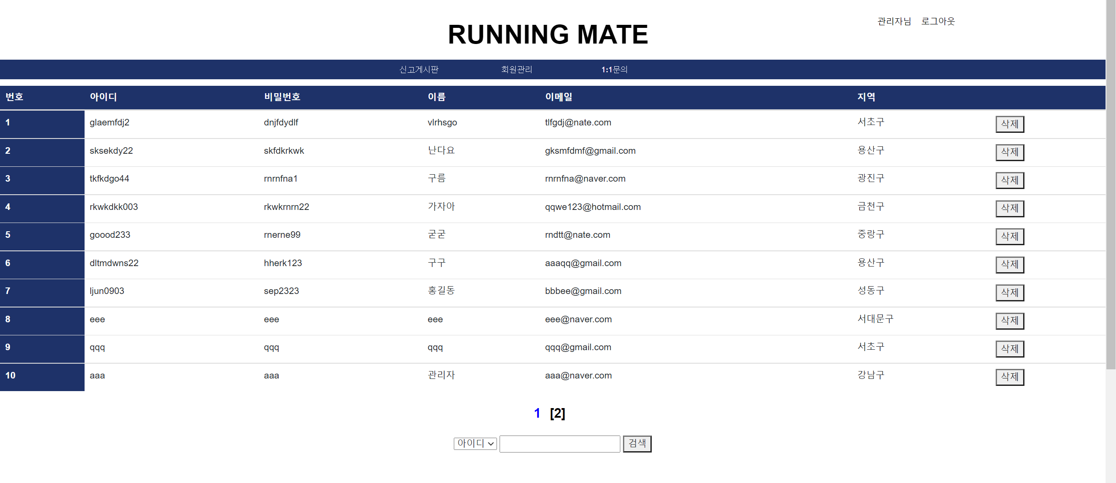
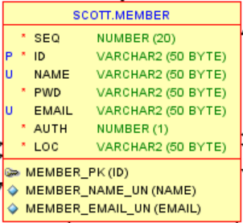
class
MemberDao.java
MemberDto.java
userlist.jsp
Userdel.jsp
DB
관리자 페이지(회원관리)
관리자 아이디로 로그인 하면 회원관리 페이지로 옵니다.
회원관리 페이지에서는 모든 회원정보를 볼 수 있고 검색도 가능합니다.
좋지못한 행동을 하는 회원을 탈퇴 시킬 수 있습니다.

Slide 31
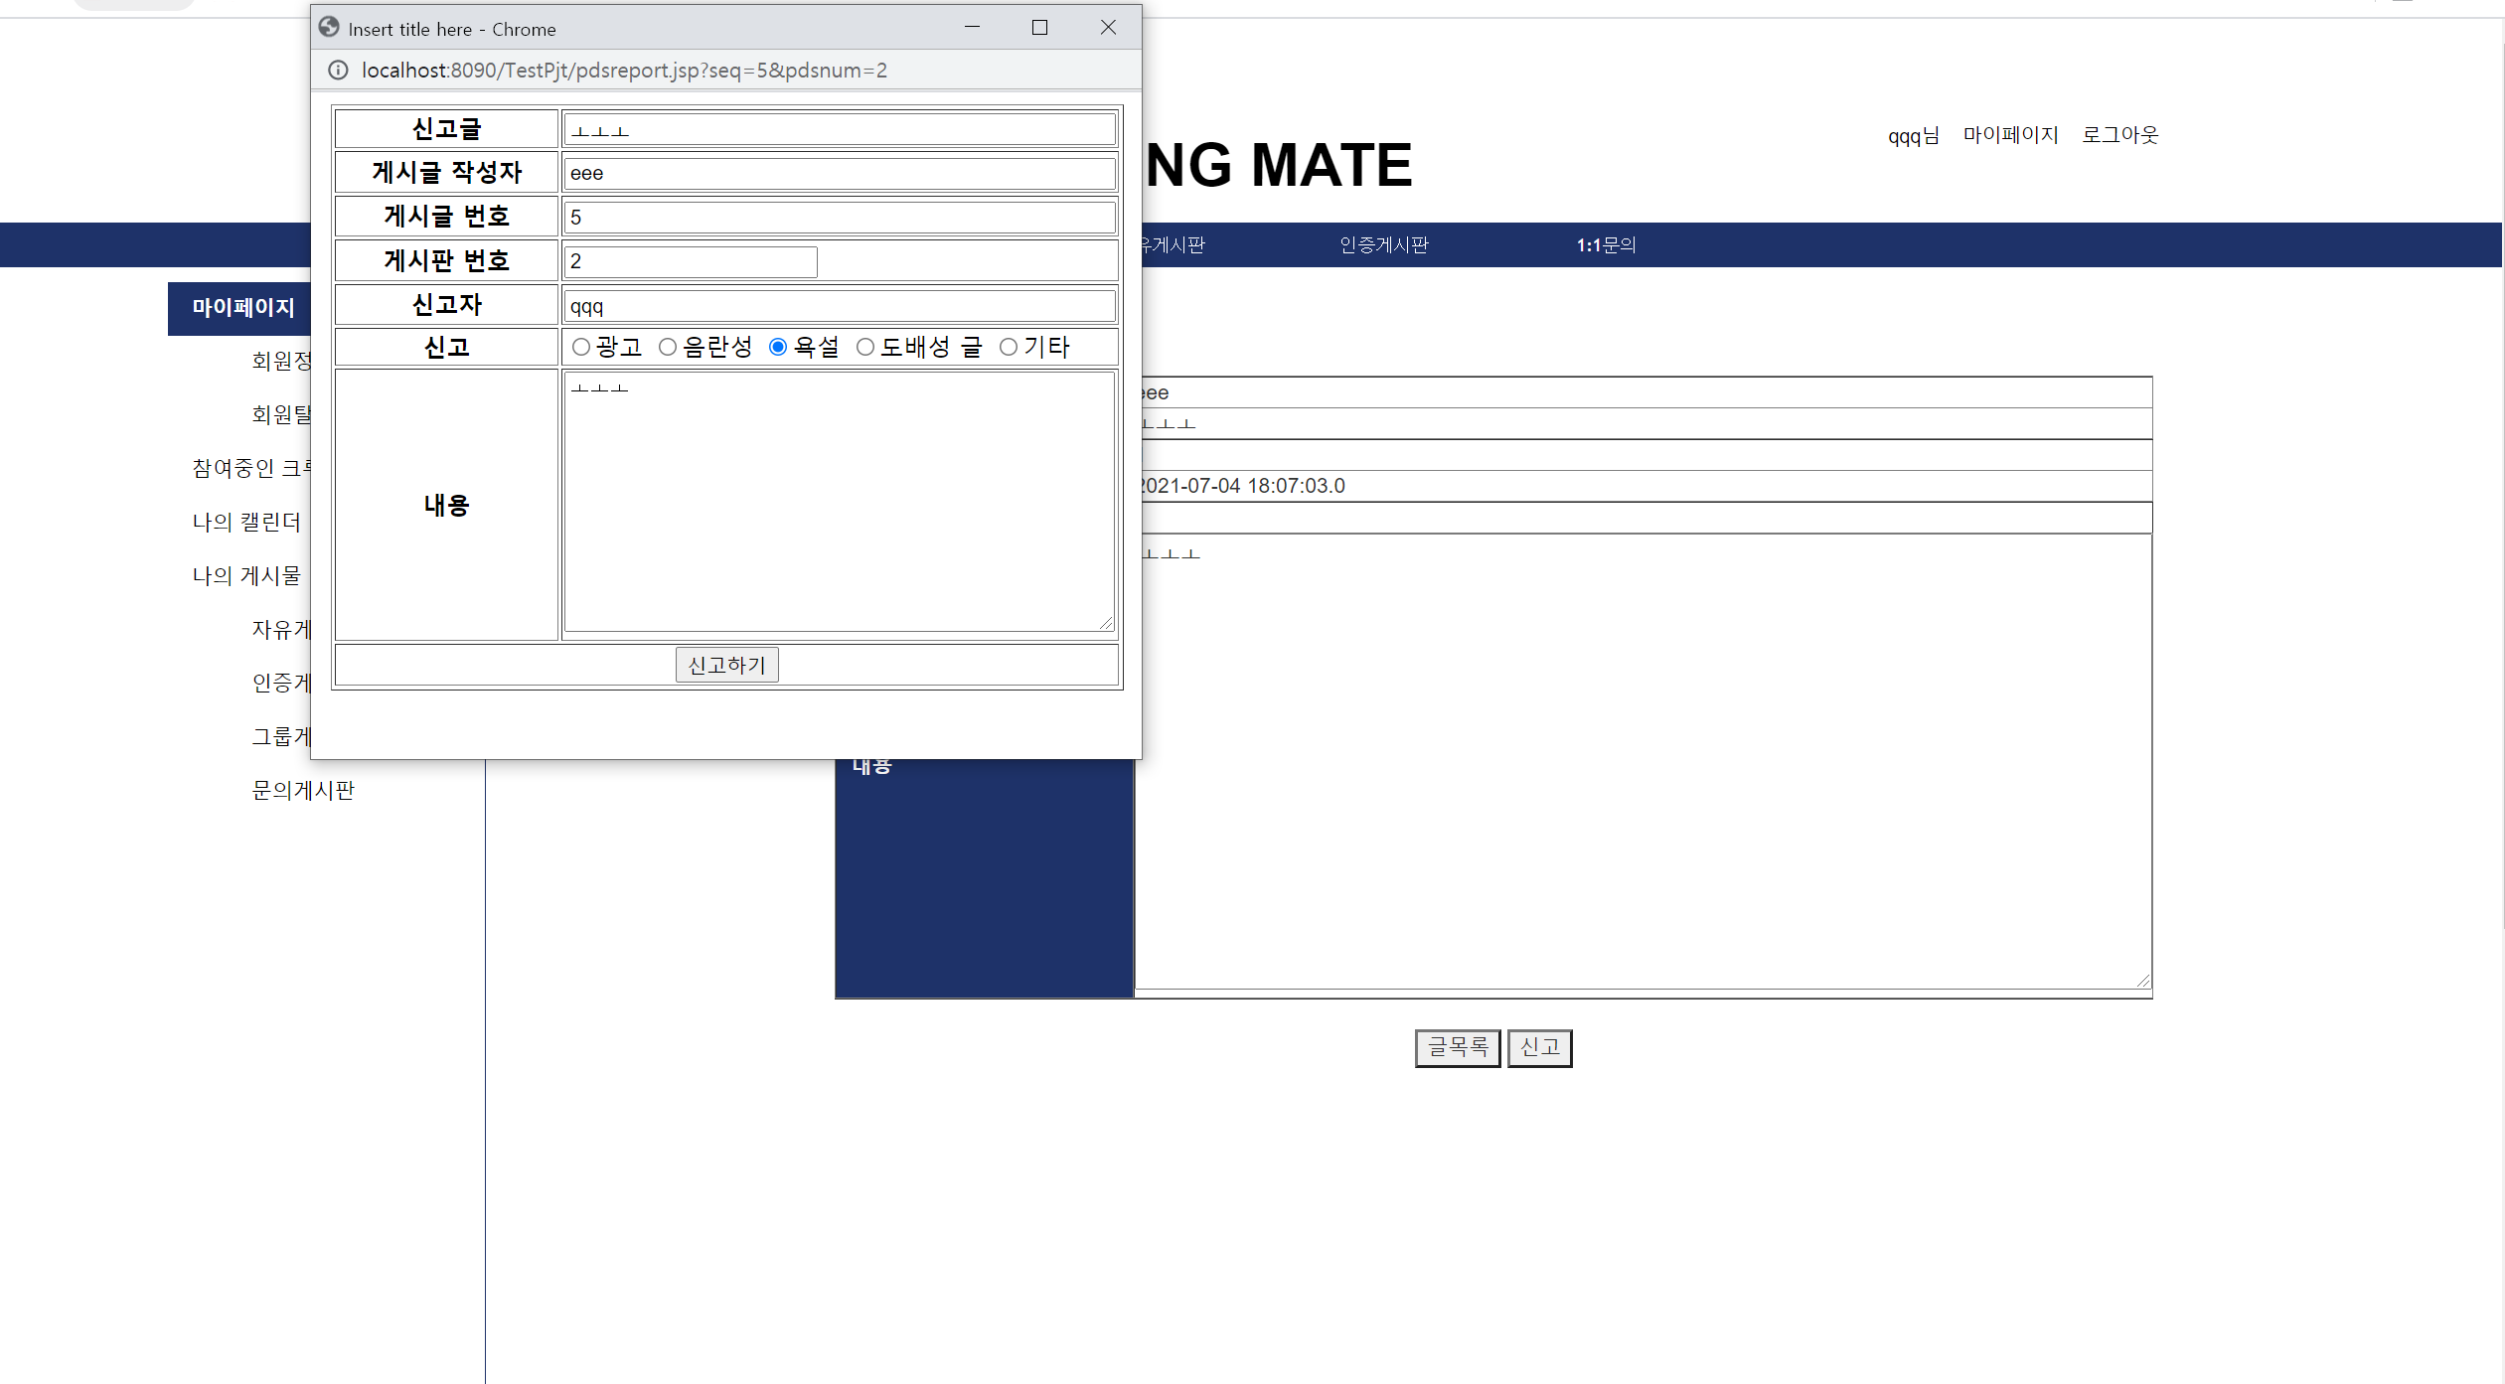
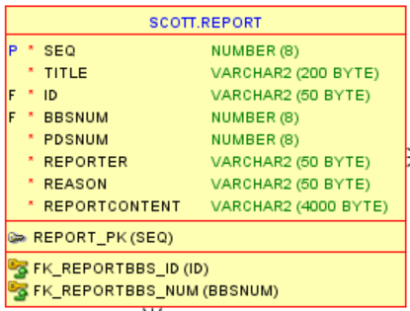
class
ReportBbsDao.java
ReportBbsDto.java
reportbbslist.jsp
Pdsreport.jsp
Reportdel.jsp
Reportdetail.jsp
DB
게시글 신고 페이지
게시글 에서 신고할 만한 글이 있으면 신고버튼을 눌러서
신고이유를 체크한후 신고하기를 누르면 관리자 페이지
신고게시판으로 데이터가 넘어갑니다.

Slide 32
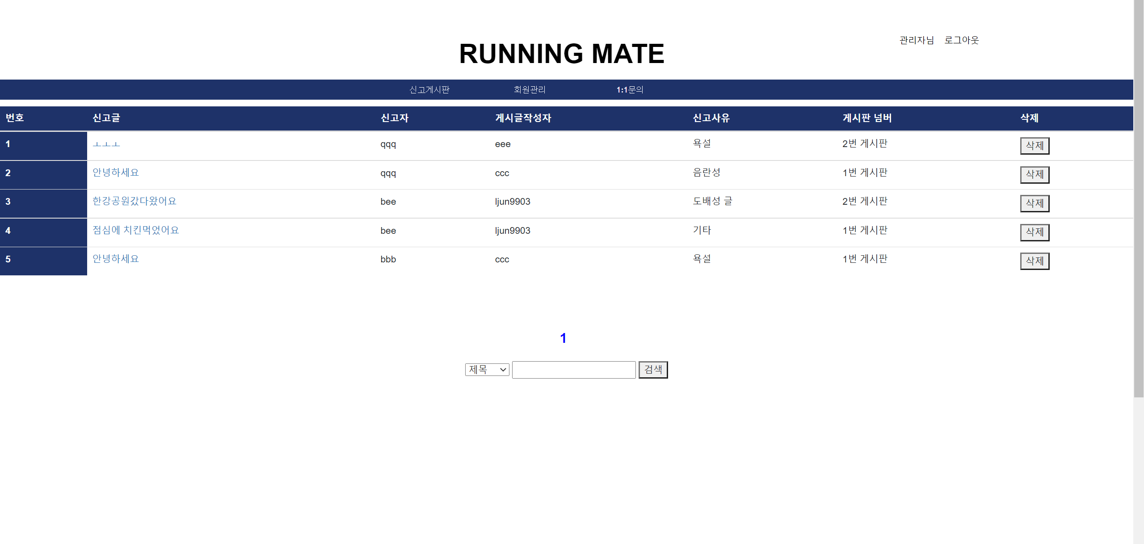
class
ReportBbsDao.java
ReportBbsDto.java
reportbbslist.jsp
Pdsreport.jsp
Reportdel.jsp
Reportdetail.jsp
DB
신고게시판 페이지
게시판 글에서 신고한 글이 여기로 모입니다.
신고 글 제목을 누르면 글내용을 확인할 수 있고 삭제버튼을
누르면 신고게시판 글과 신고 당한 글이 삭제됩니다.

Slide 33


class
QueryBbsDao.java
QueryBbsDto.java
clientquerybbs.jsp
clientquerybbsdetail.jsp
clientquerybbswrite.jsp
clientquerydetail.jsp
querybbsdetail.jsp
querybbslist.jsp
querybbswrite.jsp
DB
1대1 문의 게시판
유저들이 1대1문의 게시판에서 글을 쓰면 관리자 페이지
1대1 문의게시판에서도 볼 수 있음 제목을 눌러서
질문 내용을 확인할 수 있고 검색도 가능합니다.

Slide 34


class
QueryBbsDao.java
QueryBbsDto.java
Quertbbsdetail.jsp
Querybbsanswer.jsp
Clientquerybbsupdate.jsp
Clientquerybbsdelete.jsp
DB
1대1 문의 게시판
질문 내용을 확인후 답글을 달수 있습니다.
답글을 달면 메인 페이지에 있는 1대1 문의 게시판 관리자
페이지, 문의 게시판 둘 다 답글이 업데이트 됩니다.

